Slide 1


Slide 2

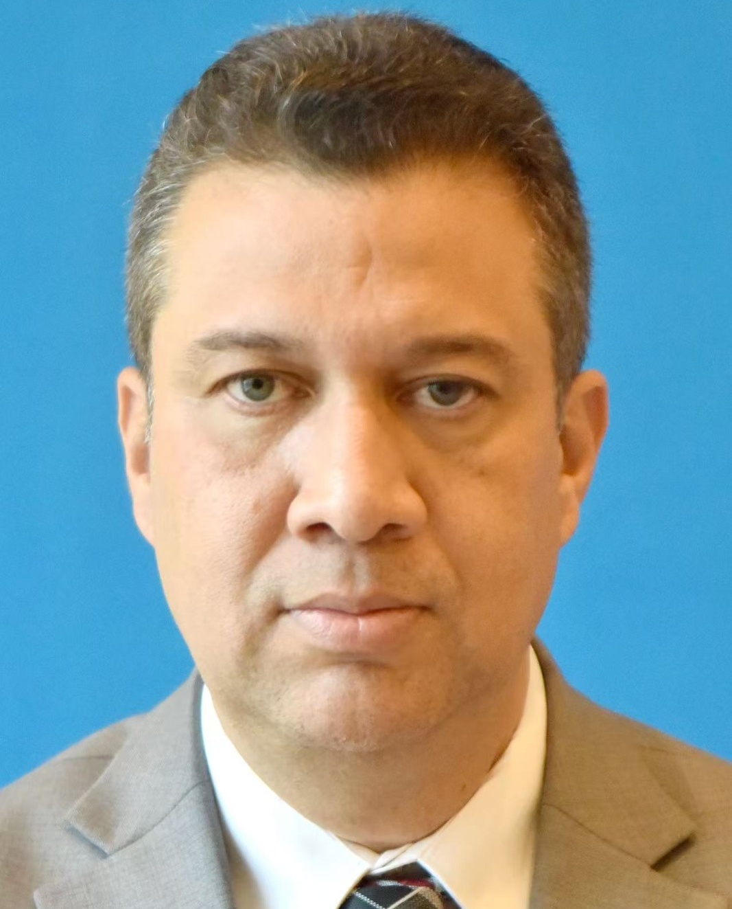
VICTOR PROTÁZIO
Diretor do Departamento de Desempenho da Operação do Sistema Elétrico (DDOS)
Secretaria Nacional de Energia Elétrica (SNEE)
FOTO
Ministério de Minas e Energia (MME)
PAINEL 01
REFORMA E MODERNIZAÇÃO DO SETOR ELÉTRICO BRASILEIRO – NOVOS RUMOS
25/02 – 09H

Slide 3



Apresentação Institucional
Victor Protázio - Analista de Infraestrutura
Diretor do Departamento de Desempenho da Operação do Sistema Elétrico (DDOS)
Secretaria Nacional de Energia Elétrica (SNEE)
Ministério de Minas e Energia (MME)
Departamento de Desempenho da Operação Elétrica (DDOS) Decreto 11.492 (Art. 26)
I - avaliar e propor ajustes, soluções e recomendações com vistas a promover a continuidade e a segurança do suprimento eletroenergético do sistema elétrico brasileiro;
II - subsidiar e participar da formulação, implementação e avaliação de políticas sobre recursos hídricos, na interface com o setor elétrico; e
III - acompanhar o desempenho da operação do sistema elétrico, da geração e da transmissão de energia elétrica.
Segurança do Suprimento Eletroenergético
Governança das Infraestruturas
Políticas sobre Recursos Hídricos
Desempenho da Geração e Transmissão

Slide 4
Governança do Setor Elétrico Brasileiro
CNPE
Conselho nacional de
Política Energética
Política e Planejamento
CMSE
Comitê de Monitoramento
do Setor Elétrico
MME
Ministério de Minas e Energia
EPE
Empresa de Pesquisa
Energética
Regulação
ANEEL
Agência Nacional de
Energia Elétrica
Execução
ONS
Operador Nacional do
Sistema
AGENTES DE
GERAÇÃO
CCEE
Câmara de Comercialização
de Energia Elétrica
AGENTES DE
TRANSMISSÃO
Integração e Cooperação
AGENTES DE
DISTRIBUIÇÃO
O Setor Elétrico Brasileiro é um complexo setor onde os agentes trabalham em conjunto, do planejamento a longo prazo até o monitoramento diário da infraestrutura elétrica.
AGENTES DE
COMERCIALIZAÇÃO
Fonte: MME

Slide 5
Diretrizes Estratégicas do Governo Federal
Proteger os mais vulneráveis
Proporcionar o desenvolvimento sustentável
Assegurar o equilíbrio estrutural do Setor Elétrico Brasileiro
Diminuir encargos e assimetrias
Garantir a liberdade econômica dos consumidores de energia elétrica
Catalizar o setor de Gás Natural
Garantir a segurança eletroenergética do SIN
8ª Conferência Nacional de PCHs e CGHs
“Eu defendo a importância das hidrelétricas para o Brasil, sejam elas grandes ou pequenas. As PCH’s respondem por 3% de toda a capacidade instalada do sistema integrado nacional. Mas podemos mais, estamos e vamos fazer mais. Retomamos os leilões de energia, vamos destravar o potencial das nossas PCH’s,” Alexandre Silveira - Ministro de Minas e Energia. Março/2025

Slide 6
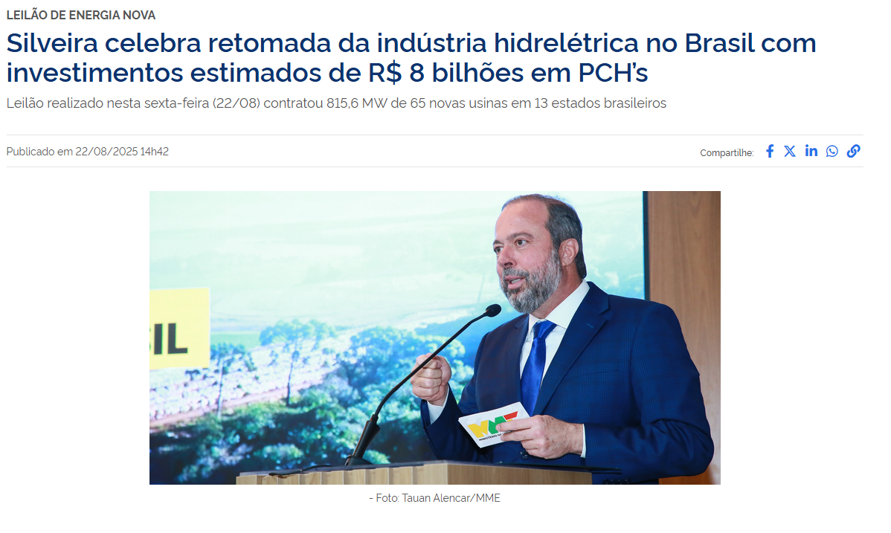
Leilão A-5 (Aneel 3/2025)
“As Pequenas Centrais Hidrelétricas causam menor impacto ambiental e complementam as fontes intermitentes como a solar e a eólica. Além disso, as PCH’s estão espalhadas no território nacional, reduzindo a necessidade de investimentos em grandes corredores de transmissão”,
destacou o Ministro de Minas e Energia - Alexandre Silveira.
Fonte: https://www.gov.br/mme/pt-br/assuntos/noticias/silveira-celebra-retomada-da-industria-hidreletrica-no-brasil-com-investimentos-estimados-de-r-8-bilhoes-em-pch2019s

Slide 7

39º Leilão de Energia Nova - Leilão A-5 (Aneel 3/2025)
Cadastrados 241 projetos, totalizando 3 GW, contemplando 15 estados da federação
Habilitados 100 empreendimentos, totalizando 1,3 GW
Contemplados 65 empreendimentos, com cerca de 815 MW - novo recorde de contratação em leilões hidrelétricos
97% dos projetos eram PCHs ou CGHs

Slide 8
Leilão de Energia Nova
Resultado expressivo do leilão confirma a confiança do mercado e a capacidade de atração de investimentos no setor elétrico.
Retomada dos leilões de energia marca a reconstrução de um ambiente de previsibilidade, segurança jurídica e planejamento de longo prazo;
Compromisso do Governo Federal em destravar o potencial hidrelétrico, ampliar a oferta de energia e garantir crescimento com sustentabilidade.

Slide 9
Reforma e Modernização do Setor Elétrico Brasileiro
Lei nº 15.269, de 24 de novembro de 2025:
“Moderniza o marco regulatório do setor elétrico para promover a modicidade tarifária e a segurança energética, estabelece as diretrizes para a regulamentação da atividade de armazenamento de energia elétrica, prevê medidas para facilitar a comercialização do gás natural da União, cria incentivo para sistemas de armazenamento de energia em baterias ... ”

Slide 10
Reforma e Modernização do Setor Elétrico Brasileiro
Lei nº 15.269, de 24 de novembro de 2025:
Art. 13. A Lei nº 14.182, de 12 de julho de 2021, passa a vigorar com as seguintes alterações:
"Art. 1º ....................................................................................... § 1º (...) poderá ser realizada a prorrogação dos contratos de Pequenas Centrais Hidrelétricas - PCH, centrais a biomassa
(...) contratação pelo poder concedente, na modalidade de leilão de reserva de capacidade, referida nos arts. 3º e 3º-A da Lei nº 10.848, de 15 de março de 2004, de centrais hidrelétricas até 50 MW (cinquenta megawatts) no montante de 4.900 MW (quatro mil e novecentos megawatts), com período de suprimento de 25 (vinte e cinco) anos, ao preço máximo equivalente ao teto estabelecido no Leilão A-6 de 2019 para empreendimentos sem outorga (...).
...........................................................................................
Prorrogação e Contratação
Contratação
Reserva de Capacidade
Centrais Hidrelétricas até 50 MW
Montante até 4900 MW
Suprimento 25 anos
Preço Leilão A-6/2019

Slide 11
Reforma e Modernização do Setor Elétrico Brasileiro
Lei nº 15.269, de 24 de novembro de 2025:
Autorização para a contratação de centrais hidrelétricas até 50 MW, no limite de 4.900 MW
2032
2º Semestre
1.000 MW
3.000 MW ainda em 2026, para início de suprimento faseado (reserva de capacidade):
2033
2º Semestre
1.000 MW
2034
2º Semestre
1.000 MW

Slide 12
Contribuição das PCHs e CGHs
Flexibilidade operativa, com capacidade de regularização;
Contribuição para a estabilidade do Sistema Interligado Nacional (SIN);
Complementariedade às fontes intermitentes;
Valor sistêmico para a transição energética;
Diminuição de custos operacionais;
Contribuição para segurança eletroenergética do SIN.

Slide 13
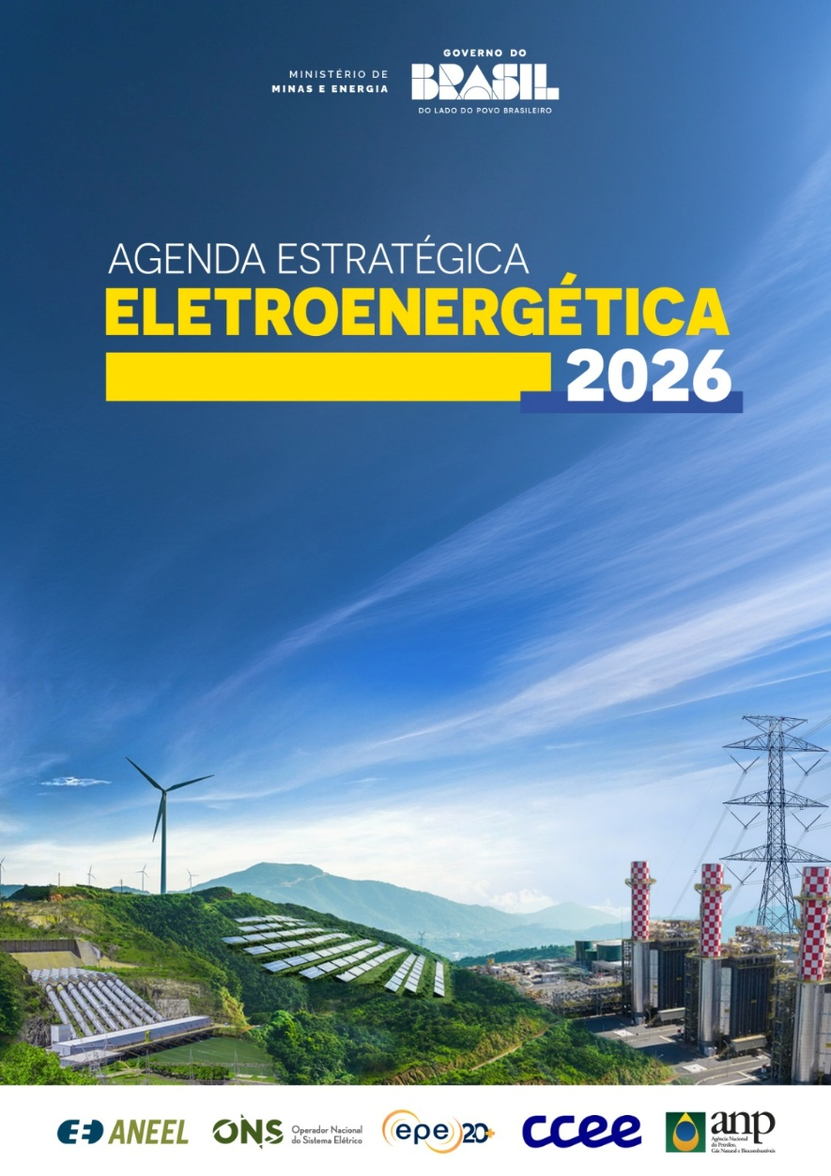



Agenda Estratégica Eletroenergética 2026
Medidas preventivas interinstitucionais voltadas à segurança e à confiabilidade do suprimento eletroenergético
Atendimento à Ponta / Rampa de Carga
Atendimento à Carga Mínima
Segurança e Confiabilidade Eletroenergética
27 ações
4 Concluídas
Fortalecer a segurança e a confiabilidade do fornecimento de energia elétrica no país;
Antecipar a identificação e tratamento de eventuais riscos e aprimorar a coordenação entre os órgãos.
Fonte: MME (https://www.gov.br/mme/pt-br/assuntos/noticias/mme-lanca-agenda-estrategica-para-fortalecer-a-seguranca-e-a-confiabilidade-do-sistema-eletrico-em-2026)

Slide 14
Agenda Estratégica Eletroenergética 2026
1º Trimestre
2º Trimestre
3º Trimestre
4º Trimestre
Realizar Leilões de Reserva de Capacidade (LRCAP 2026) - Usinas existentes e novas
Realizar Leilões de Reserva de Capacidade (LRCAP 2026) - Baterias
Realizar testes simultâneos das UTEs conectadas no Gasoduto Brasil-Bolívia (GasBol) e Lateral Cuiabá
Incentivar à adesão à Resposta da Demanda
Definir diretrizes para antecipação de empreendimentos do LRCAP/LRCE
Prorrogar regra que permite oferta flexível de UTEs
Ampliar contribuição de potência da UHE Belo Monte, no período seco, utilizando o reservatório intermediário
Aprimorar incentivo a modulação da geração de PCHs, CGHs e pequenas centrais termelétricas
Definir diretrizes para exportação de excedentes energéticos
Avaliar implantação do Horário de Verão em 2026
Ampliar contribuição de potência das UHEs Jirau e Santo Antônio, no período seco
Aprimorar a gestão de excedentes de energia na rede de distribuição
Elaborar Plano de Ação para tratar das reduções de vazão mínima na bacia do Paraná
Prorrogar regra que aumenta a disponibilidade das UTEs Merchants
Avaliar aumento da flexibilização dos critérios de intercâmbio entre regiões
Antecipar empreendimentos que contribuam para ampliação do intercâmbio entre regiões e para oferta adicional de geração
Manter hidrograma vigente da UHE Belo Monte
Antecipar obras de derrocamento do Canal de Nova Avanhandava
Aprimorar as bases de dados elétrica e energética - estrutural
Avaliar despacho energético antecipado de termelétrica e importação de energia
Apresentar resultado do processo de fiscalização das UTEs Merchants
Atendimento à Ponta/Rampa da Carga
Atendimento à Carga Mínima
Avaliar solução estrutural da integração dos gasodutos e parque termelétrico na região Norte
Apresentar resultados do processo de fiscalização das interligações dos sistemas isolados da região Norte
Segurança e Confiabilidade Eletroenergética
*O trimestre indicado refere-se ao prazo de conclusão previsto para cada ação
Ações Concluídas
Permitir operação da UHE Jirau em cota 90m
Avaliar os parâmetros de aversão ao risco de 2026
Aprovar a Curva de Referência CRef 2026
Aprimorar as bases de dados elétrica e energética – desconsiderar usinas com alto risco de não implantação

Slide 15
VICTOR PROTÁZIO
Diretor do Departamento de Desempenho da Operação do Sistema Elétrico (DDOS)
Secretaria Nacional de Energia Elétrica (SNEE)
Ministério de Minas e Energia (MME)
CONTATOS:
E-MAIL: monitoramento@mme.gov.br
TELEFONE: 61 2032-5925
REDES: https://www.gov.br/mme/pt-br

Slide 16


